Slide 1
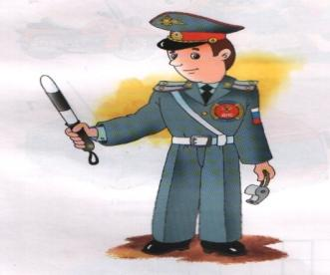
краевое государственное бюджетное учреждение дополнительного образования «Камчатский центр детского и юношеского технического творчества» Викторина по правилам дорожного движения «Проверь себя» Место проведения: каб.№15 Время проведения: 29 октября, 12.00 ( осенние каникулы) Руководитель: Каржевина М.П. Участники: Воспитанники объединения «Умная дорога» Кижаева Таня Забиран Кристина Оджагова Асли Агакишиев Самир Захаров Саша Изотова Юля Сафронов Ярослав Журавлева Вика Шонина Кристина Маргушин Сережа Андрейчук Вика Листопад Милена

Slide 2
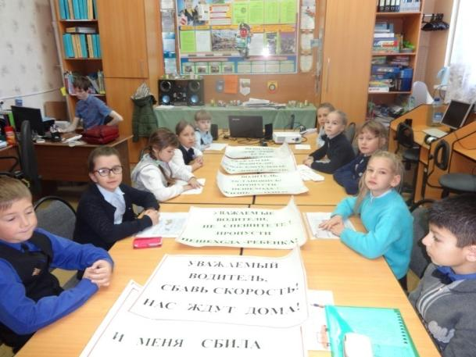
Среди воспитанников второго года обучения с целью закрепления знаний о правилах дорожного движения была проведена увлекательная познавательная викторина «Проверь себя» на знание ПДД. Ребята разделились на две команды и соревновались за самых лучших знатоков Правил дорожного движения.
Команда «Дорожные Знаки»
Команда «Светофор»

Slide 3
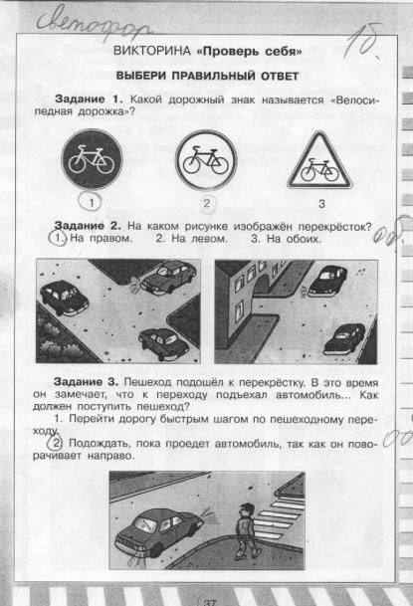
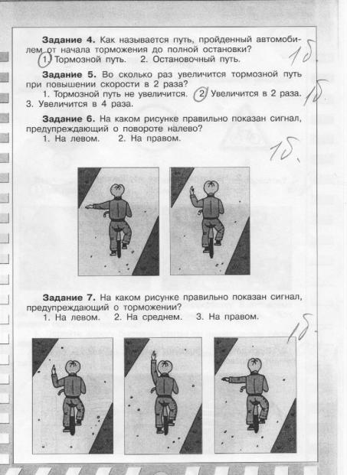
Задание №1
Викторина «Проверь себя» состоит
из 7 заданий. Нужно выбрать правильный ответ из трех предложенных вариантов. Победителем становиться команда, которая даст наибольшее количество правильных ответов.
Notes:
3

Slide 4
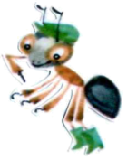
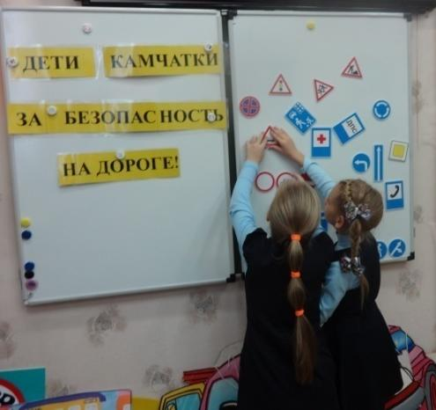
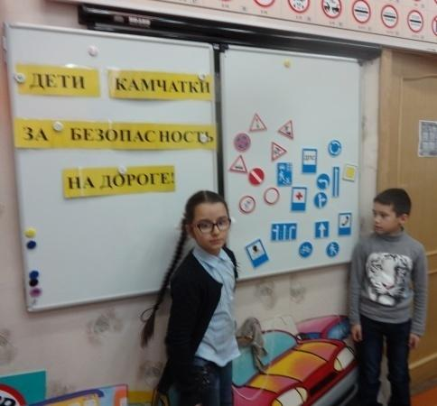
Задание №2 Командам было предложено распределить дорожные знаки по группам.
Команда «Светофор»-
Предупреждающие знаки
Команда «Дорожные знаки»-
Знаки сервиса

Slide 5
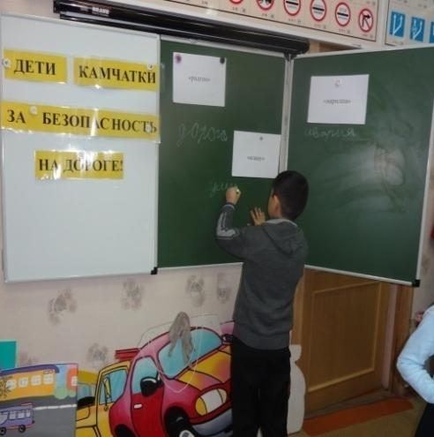
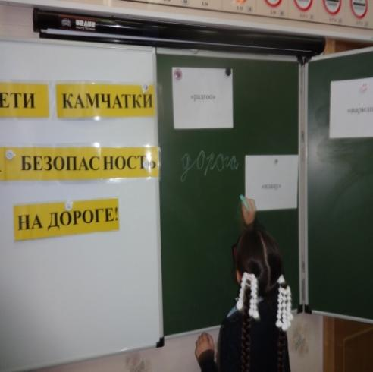
Задание №3 Из неправильных слов
«радгоо», «илацу», «варилпа»
нужно составить правильные слова
Команда «Светофор»
Команда «Дорожные знаки»

Slide 6
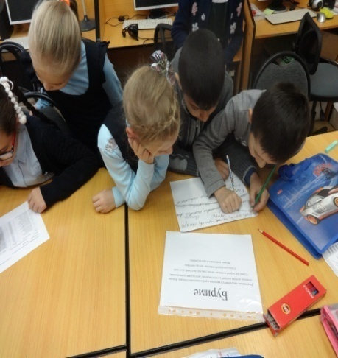
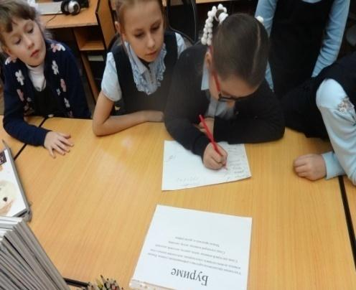
Задание №4 «Буриме»
Участникам предлагаются карточки с рифмованными словами. Каждая команда должна составить стихотворение, использовав данные слова.
Слова для команды
«Светофор»- каток, свисток, мостовой, постовой.
«Дорожные знаки»- мотор, светофор

Slide 7
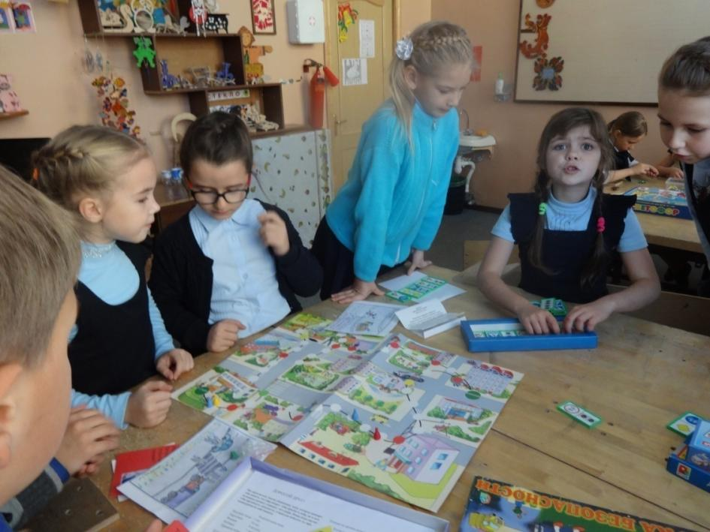
По результатам игры- викторины на знание Правил дорожного движения победителем стала команда «Светофор». Ребята были довольны своими результатами соревнований, и награждены памятками юных пешеходов, после чего завершили увлекательное занятие настольными играми по ПДД.

